Slide 1


FOND MALÝCH PROJEKTŮ
INTERREG
Rakousko – Česko 2021-2027
Konference JIHOČESKÝ VENKOV 2024
24. 10. 2024 Hluboká nad Vltavou
Sdružení Jihočeská Silva Nortica

Slide 2
Základní informace
Dva Fondy malých projektů Rakousko-Česko 2021-2027:
  FMP people to people – Správce: Sdružení Jihočeská Silva Nortica;
  FMP kultura a cestovní ruch – Správce: Euroregion Pomoraví.
FMP je součástí Programu INTERREG Rakousko – Česko 2021-2027.
Závazným dokumentem je Příručka pro FMP a všechny její přílohy. A dále Společná pravidla způsobilosti a dokumenty Programu.
Projekty musí vykazovat jasný přeshraniční dopad a být realizovány alespoň jedním českým a alespoň jedním rakouským projektovým partnerem.
Projektoví partneři musí mít sídlo v programovém území. (Výjimka: organizační složky bez právní subjektivity)

Slide 3
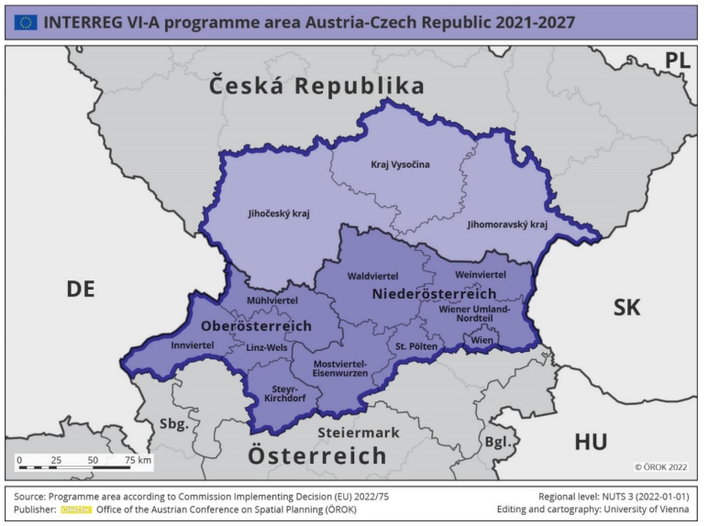
Programové území

Slide 4
Základní informace
Vhodní žadatelé a partneři: Veřejnoprávní instituce a neziskové organizace (města a obce, neziskové organizace, svazy, spolky, komory a sdružení, vzdělávací instituce apod.)
→ Kompletní přehled je uveden v příloze A1 Příručky pro FMP. ←
Doba realizace: zpravidla 12 měsíců.
Datum zahájení projektu nesmí předcházet datu podání projektové žádosti.
Příjem žádostí je průběžný, projektové žádosti jsou předkládány v rámci vyhlášených průběžných uzávěrek prostřednictvím elektronického systému FMP (fmp.silvanortica.com).
Dva typy malých projektů (A a B)
Inovace: Opakované projekty stejných partnerů, musí mít jednoznačně nové obsahy nebo oslovovat nové cílové skupiny. Odlišnost musí být zřetelně popsána v žádosti.

Slide 5
Financování
Fond malých projektů | Celková výše způsobilých projektových výdajů | Výše dotace z EFRR (max. 80 % celkových způsobilých výdajů)
People to people | Max. 30.000 € | Max. 24.000 €
Kultura a cestovní ruch | Max. 50.000 € | Max. 40.000 €
Celková alokovaná částka z EFRR činí 8.493.69 €. Z toho FMP KCR 2.150.000 €; FMP PTP 6.343.69 €.
Podíl příspěvku ze zdrojů Evropského fondu pro regionální rozvoj (EFRR) je max. 80 %.
Malý projekt je předfinancován žadatelem.
Přímé příjmy vzniklé v průběhu realizace a po ukončení se nevykazují.

Slide 6

Kritéria spolupráce
  Každý malý projekt musí splnit 3 kritéria přeshraniční spolupráce:
    společná příprava - povinné kritérium
    společná realizace - povinné kritérium
    společný personál - volitelné kritérium
    společné financování - volitelné kritérium
  Jasná partnerská spolupráce a přeshraniční dopad jsou klíčové pro hodnocení projektu
  a jeho postoupení na projednání RMV. Viz příloha A3: Kritéria hodnocení kvality projektu a přeshraničního dopadu

Slide 7
FMP People to people
Cílem je podpořit přeshraniční vztahy mezi občany a vzájemné porozumění a posílit komunikaci mezi lidmi v příhraničí.
Příklady podporovaných aktivit:
aktivity ke zlepšení kulturních, sociálních a hospodářských vztahů (získávání znalostí, dovedností, vytváření struktur, systémů a řízení);
hledání a rozvíjení společných řešení na místní úrovni;
potkávací a síťovací aktivity;
školení, workshopy, semináře, kurzy, odborné či vzdělávací exkurze, konference, stáže, studijní pobyty a cesty, …
kulturní představení, festivaly, výstavy, tábory pro děti, společné výlety, zájezdy či exkurze, soutěže, utkání a turnaje.
Investiční opatření zde nejsou možná.

Slide 8
FMP Kultura a cestovní ruch
Cílem je podpořit projekty, které doplní nabídku kultury a cestovního ruchu v dané přeshraniční lokalitě tak, že bude tvořit jednotný a komplexní produkt.
Příklady podporovaných aktivit:
oprava, revitalizace, zpřístupnění kulturních památek, bezbariérovost;
podpora rozvoje muzeí, expozic, galerií, knihoven;
zvýšení kvality stávající sítě cyklostezek/cyklotras/singltreků, vodáckých tras, pěších tras, apod.;
doplňky k veřejné turistické infrastruktuře;
podpora, obnova a propagace nehmotného kulturního dědictví;
digitalizace cestovního ruchu (vytváření aplikací, modernizace a aktualizace webů);
podpora inovativních forem prezentace kultury v přeshraničním kontextu;
podpora aktivit vedoucí k lepšímu poznání kultury v přeshraničním kontextu.

Slide 9
Ukazatele výsledků a výstupů
Každý malý projekt musí přispět alespoň k jednomu ukazateli výstupu.
Ukazatele výstupu měří přímé výsledky, které byly dosaženy realizací projektu. Vykazují se všechny relevantní ukazatele, ke kterým projekt přispívá.
Ukazatele výsledku měří změnu, o kterou se realizací projektu usiluje. Pokud je možné dosáhnout ukazatele výsledku, musí být zvolen.
Informace o dosažených ukazatelích se podává na konci projektu v Závěrečné zprávě, nebo pokud je to relevantní do 1 až 5 let po ukončení projektu v rámci Zprávy o udržitelnosti projektu.

Slide 10
Způsobilé výdaje
Výdaje jsou způsobilé pro financování z FMP, pokud splňují zejména následující podmínky:
Rozpočet projektu byl schválen RMV a je v souladu se zásadami hospodárnosti, efektivnosti a účelnosti.
Byla podepsána Smlouva o financování malého projektu.
Výdaje projektu jsou v principu způsobilé od data zahájení realizace projektu uvedeného ve Smlouvě.
Výdaje je možné nezpochybnitelně přiřadit k aktivitě/ aktivitám projektu a nevznikly by v případě, pokud by se daný projekt nerealizoval.
Aktivity musí být realizovány zpravidla v programovém území.
Rozhodující je prokazatelné dosažení stanovených cílů, milníků a výstupů projektu.
Další ustanovení o způsobilosti jsou podrobně popsány v příručce pro FMP kapitola 3.1.1

Slide 11
Nezpůsobilé výdaje
Nezpůsobilé jsou pro financování z FMP, zejména tyto výdaje:
finanční leasing;
náklady na dary s výjimkou drobných propagačních předmětů spojených s publicitou projektu;
náklady spojené s kolísáním směnného kurzu;
výdaje na alkoholické nápoje a spropitné;
náklady na jídlo a pití (catering) v rámci setkání projektových partnerů;
služby, které nelze vztáhnout k účastníkům projektu;
vratná DPH,……
Další nezpůsobilé výdaje jsou podrobně popsány v příručce pro FMP kapitola 3.1.2
Není přípustné, aby projektoví partneři byli sobě navzájem dodavateli.

Slide 12
Návrh rozpočtu
NÁKLADOVÉ KATEGORIE:
Přímé náklady:
1. Náklady na externí odborné poradenství a služby
2. Náklady na vybavení
3. Investiční náklady a náklady na stavební práce (pouze v investičních projektech)
Paušální sazby:
Náklady na zaměstnance – 20 % ze součtu přímých nákladů
Kancelářské a administrativní náklady – 15 % z nákladů na zaměstnance
Náklady na cestování a ubytování – 6 % z nákladů na zaměstnance.
Přímé náklady musí jednoznačně souviset s projektem a musí být
v projektové žádosti jasně popsány.

Slide 13
1. EXTERNÍ ODBORNÉ PORADENSTVÍ A SLUŽBY
PŘÍKLADY UZNATELNÝCH VÝDAJŮ:
studie nebo šetření; odborná příprava; vývoj, úprava a aktualizace systémů informačních technologií a internetových stránek;
propagace, komunikace, publicita, propagační předměty;
služby související s pořádáním akcí a účastí na akcích; překlady a tlumočení;
právní poradenství a notářské služby;
technické, finanční a účetní poradenství a služby;
práva duševního vlastnictví;
náklady na cestování a ubytování mezi jinými externích odborníků, přednášejících;
jiné specifické odborné poradenství a služby potřebné pro projekt.

Slide 14
2. NÁKLADY NA VYBAVENÍ
Náklady na vybavení jsou omezeny na následující položky:
kancelářské vybavení;
hardware a software informačních technologií;
nábytek a vybavení;
laboratorní vybavení;
stroje a přístroje;
nástroje a zařízení;
speciální vozidla (výlučně vozidla se speciálním využitím v rámci projektu);
další specifické vybavení potřebné pro projekt.
Je třeba zvážit, zda nebude efektivnější pronájem potřebného vybavení.
Podíl nákladů na pořízení musí odpovídat rozsahu použití vybavení v projektu.

Slide 15
3. NÁKLADY NA INFRASTRUKTURU
Náklady na infrastrukturu jsou omezeny na následující položky:
stavební materiál;
pracovní síly;
zvláštní práce (např. sanace půdy apod.);
nákup staveb;
nabytí pozemků podle čl. 64 odst. 1 písm. b) nařízení (EU) 2021/1060. (pozor zde je omezení viz Příručka pro FMP)
………………………………………………………………………………………………………………………………………………
V případě malých investičních projektů žadatel předkládá stavební rozpočet v podrobném rozčlenění a nacenění dle ceníkových soustav.
Žadatel dokládá položkový rozpočet stavebních prací vypracovaný na základě ocenění výkazu výměr ve formátu excel nebo pdf.
Podrobné informace k povinným přílohám u malých investičních projektů jsou uvedeny v příloze C3 Programové příručky Interreg Rakousko – Česko 2021-2027.

Slide 16
PAUŠÁLNÍ NÁKLADY
Náklady na zaměstnance - Paušální sazba ve výši 20 % ze součtu způsobilých přímých nákladů.
Mohou být v projektu kalkulovány, pokud má žadatel zaměstnanou alespoň jednu osobu (pracovní smlouva, dohoda o provedení práce, dohoda o pracovní činnosti).
KANCELÁŘSKÉ A ADMINISTRATIVNÍ NÁKLADY - Paušální sazba ve výši 15 % způsobilých nákladů na zaměstnance.
Nárok pouze pokud jsou v projektu uplatněny náklady na zaměstnance.
NÁKLADY NA CESTOVÁNÍ A UBYTOVÁNÍ (zaměstnanců) - Paušální sazba ve výši 6 % způsobilých nákladů na zaměstnance.
Nárok pouze pokud jsou v projektu uplatněny náklady na zaměstnance.
Dokladování: V rámci Závěrečné zprávy je třeba doložit uskutečnění alespoň jedné služební cesty zaměstnance žadatele v rámci realizace projektu.

Slide 17
MILNÍKY
Všechny aktivity projektu musí být rozčleněny na milníky.
Milník musí být naplánován tak, aby byl obsahově ucelený a měl jasně definované a kvantifikované výstupy, které bez splnění dalších milníků naplňují cíle malého projektu.
Po realizaci projektu dojde na základě předložených podkladů ke kontrole splnění milníků. Jsou-li splněny a doloženy, dojde k uznání částky, která byla k milníku přiřazena.

Slide 18
Návrh rozpočtu
Doložení cen nákladových položek
Do rozpočtu podrobně popište jednotlivé nákladové položky a rozdělte je do milníků.
Ke každé položce v rozpočtu (příloha B5) musí být doložena její cenová přiměřenost (běžná tržní cena):
Položky do 1 000 € - od 1 dodavatele.
Položky 1 000 € a více - od 3 dodavatelů.
  Kurz CZK/EUR bude použit podle měsíčního kurzu InforEuro, který je platný ke dni předložení žádosti o dotaci (prolink na webu Správce / příloze B5).
Částky v rozpočtu pro shodnou poptávanou službu se v rámci projektu sčítají (např. tlumočení s technikou na více akcích) a mají tak vliv na hranici cenových nabídek.
Specifikace služby uvedená v nabídce / průzkumu trhu musí odpovídat popisu nákladové položky v rozpočtu.
Při oslovení více dodavatelů musí být poptávka včetně podrobné specifikace jednotná - cenové nabídky musí být porovnatelné.

Slide 19
Návrh rozpočtu
Doložení cen nákladových položek
Doložení běžné tržní ceny:
Formou průzkumu trhu (např. rešerší na internetu) – musí obsahovat:
  identifikaci dodavatele (např. web. adresa);
  detailní popis služby (technickou specifikaci parametrů a jednotkové ceny).
Formou cenové nabídky - musí obsahovat:
  poptávku s podrobnou specifikací tj. detailní popis poptávané služby, včetně technické specifikace parametrů;
  cenovou nabídku s identifikací dodavatele (jméno, kontaktní údaje/webová stránka), jednotkovými cenami a kvantifikací.
Cena z nejnižší cenové nabídky se použije do rozpočtu. Uplatnění jiné ceny, než odpovídá nejnižší nabídce, je možné pouze při odpovídajícím zdůvodnění.

Slide 20
Návrh rozpočtu
Doložení cen nákladových položek
Pokud není možné z objektivních důvodů doložit běžnou cenu od minimálně
3 dodavatelů, musí žadatel písemně tuto skutečnost odůvodnit.
Žadatel ani projektový partner nemohou být zároveň dodavatelem; z pozice dodavatele je třeba věnovat pozornost případným střetům zájmů.
Při nedoložení běžné tržní ceny dle předepsaných podmínek, bude dotyčná položka krácená na 0 EUR.
Všechny průzkumy trhu / cenové nabídky, budou očíslovány podle položek v rozpočtu projektu a nahrány v zip souboru jako příloha B7 – doporučené číslování naleznete na našem webu (např. B7_2.5_1).
Správce FMP si vyhrazuje právo prověřit vhodnost poskytovatele služeb nebo přiměřenost ceny (hospodárnosti, efektivnosti a účelnost).

Slide 21
Projektová žádost
Vyberte správný FMP (People to people nebo Kultura a cestovní ruch).
Zvolte realisticky ukazatele výstupů a výsledků.
U cílových skupin popište i rakouské cílové skupiny a jak je oslovíte.
Nastavte si efektivně milníky.
Každý milník podrobně popište vč. zapojení partnera a časového plánu.
Kvantifikujte výstupy milníku.
Přesně specifikujte podklady ke splnění milníku.
Po dokončení realizace se již nepředkládá účetnictví ani nevykazuje, jak byly prostředky využity.
Z projektové žádosti musí být zřejmé, jak bude realizace projektu probíhat a jak budou využity nákladové prostředky, jinak nemusí být projekt a nákladová položka podpořena.

Slide 22
Projektová žádost
Před podáním zkontrolujte úplnost žádosti s přílohou A2 (Kritéria kontroly formálních náležitostí a přijatelnosti projektové žádosti).
Názvy nahraných souborů budou začínat kódem podle seznamu příloh
(např. B5-rozpočet projektu.pdf).
Konzultujte! Kontakty naleznete na našich webových stránkách www.silvanortica.com
Poté, co ověříte úplnost žádosti, odešle ji prostřednictvím elektronického
systému FMP. Tím je projektová žádost zaevidována.

Slide 23
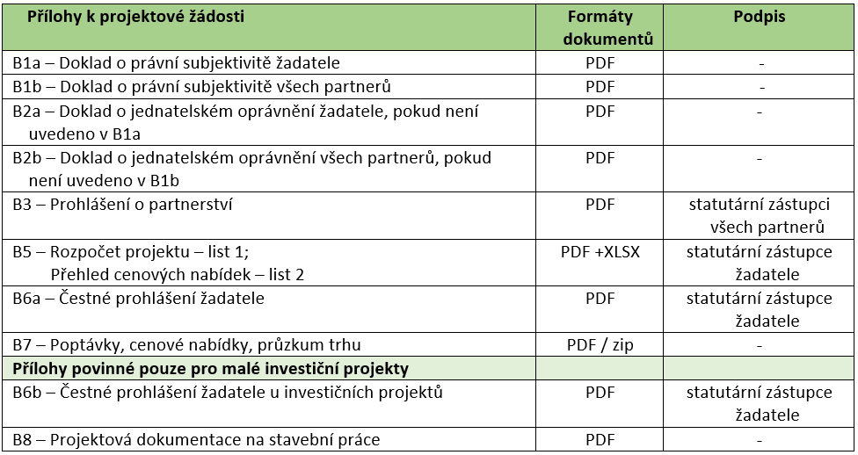
Přílohy k projektové žádosti

Slide 24

Nejbližší termíny:
2. průběžná uzávěrka příjmu žádostí bude 15. listopadu 2024 ve 14:00 hodin.
Regionální monitorovací výbor bude zasedat 29. ledna 2025.
3. průběžná uzávěrka příjmu žádostí - předpoklad únor 2024
Termíny průběžných uzávěrek najdete na www.silvanortica.com
Jihočeská Silva Nortica
Správce FMP
Kateřina Vlášková Mgr. Vladimíra Michálková
Tel.: +420 702 006 415 Tel.: +420 702 006 412
katerina.vlaskova@silvanortica.com vladimira.michalkova@silvanortica.com
Děkuji za pozornost.

